Slide 1
Некоторые аспекты развития систем независимой оценки качества образования: экспертный обзор
IV ЕЖЕГОДНАЯ МЕЖДУНАРОДНАЯ КОНФЕРЕНЦИЯ ЕАОКО
"Независимая оценка качества образования: современные вызовы и лучшие практики ”
29-30 октября 2015 года, г. Казань
Болотов Виктор Александрович
научный руководитель Центра мониторинга качества образования
Института образования НИУ ВШЭ, академик РАО, д.п.н.;
Вальдман Игорь Александрович
ген. директор АНО eNano, к.п.н.

Slide 2
НСОКО: понятия и смыслы
Внешняя оценка
Самообследование организации
Общественная оценка
Экспертиза
Региональная система оценки качества образования
Независимая система оценки качества образования
Рейтинги
Общественно-профессиональная оценка
Мониторинги
Открытые данные
Вневедомственная оценка
Публичный доклад

Slide 3
Что значит «независимая»?
Независимая оценка предполагает отсутствие связи оценивающей организации с объектом оценки.
Примеры.
Рейтинг школ повышенного уровня (проект «Соц. навигатор» РИА Новости) - независимая оценка.
Региональный мониторинг учебных достижений – независимая по отношению к школе, но не независимая по отношению к региону.

Slide 4
Независимая система ОКО (Министерство труда и социальной защиты Российской Федерации)
НСОКО ориентирована на оценку качества оказания услуг образовательными организациями с учетом мнения граждан – потребителей услуг, общественных организаций, СМИ, профессиональных сообществ, рейтинговых агентств, экспертов
онлайн - голосования в сети Интернет, телефоны доверия, «горячая линия», анкетирование в учреждениях
материалы открытых источников (СМИ, сайты)
отзывы граждан
мнения экспертов
Рейтинговые агентства, СМИ, проф. и общественные организац.
Публичные рейтинги на основе открытых источников информации
Применение результатов оценки:
Принятие потребителями обоснованного решения при выборе услуги в конкретной организации.
Разработка и реализация предложений по улучшению качества работы организаций.
Установление диалога между организациями и потребителями услуг.
Учёт учредителями результатов НСОКО.
Notes:
Пункт 4. Независима процедура не обязательно должна быть отделена от государства (в смысле финансирования и подчинения). Главное – как организуются процессы оценки, кто привлекается к проведению оценки, как происходит отбор и обучение организаторов и экспертов.

Slide 5
НСОКО. Метод. Рекомендации МОН
Методические рекомендации по проведению независимой системы оценки качества работы образовательных организаций
Независимая оценка качества образования может осуществляться в форме рейтингов (рэнкингов), других оценочных процедур в отношении образовательных организаций всех видов, а также образовательных программ, в том числе с использованием методологии и результатов международных сопоставительных исследований в области образования.
2.2. Инструменты независимой оценки качества образования
2.2.1. Рейтинги в образовании
2.2.2. Публичные доклады и другие открытые данные
2.2.3. Измерительные материалы

Slide 6
Региональная система ОКО и НСОКО
?
РСОКО
Региональная система образования
(государственная)
Оценочные процедуры, проводимые силами системы образования
Оценочные процедуры, проводимые по заказу системы образования
(аутсорсинг)
Оценочные процедуры, проводимые без участия системы образования
Исполнители – подведомственные организации
(например, РЦОКО)
Исполнители –
общественные и профессиональные организации
Исполнители – Институты гр. общества
(общ., организации, ассоциации, СМИ …)
НСОКО

Slide 7
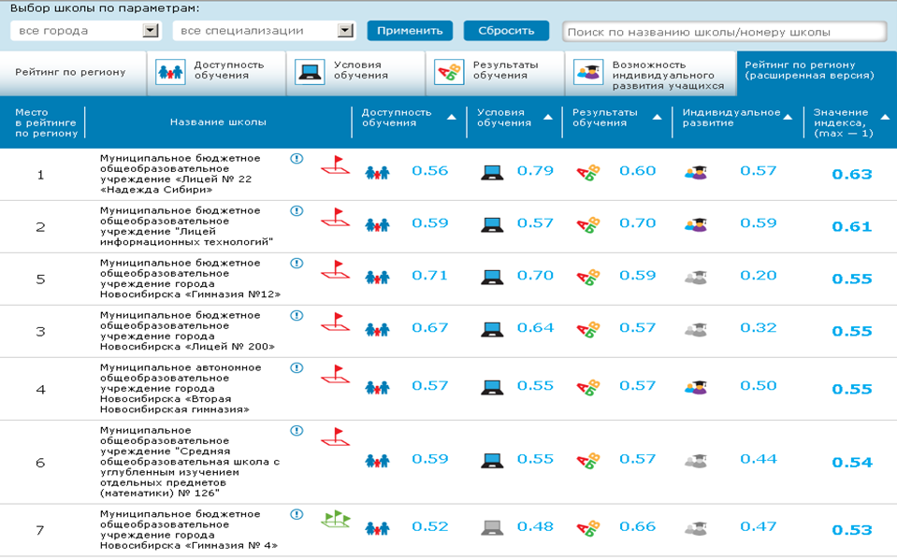
Возможные направления реализации НСОКО
1. Использование данных внешних оценок, которые организуются и проводятся организациями, не связанными с системой образования.
Пример. Социальные рейтинги, разрабатываемые РИА Новости в рамках проекта «Социальный навигатор».
При этом роль органов управления образованием заключается в использовании (по их желанию) таких данных при проведении ведомственных процедур по оценке качества образования

Slide 8
Возможные направления реализации НСОКО
2. Заказ общественным и профессиональным организациям со стороны органов управления образованием на разработку инструментария и проведение оценочных процедур, в данных которых заинтересовано образовательное ведомство (аутсорсинг).
Пример. Проведение социологических опросов по той или иной проблематике, связанной с качеством (удовлетворенность разных групп родителей, учеников и т.п.).
Роль органов управления образованием в этом случае заключается в формировании заказа (технического задания), финансировании работ, предоставлении необходимых ведомственных данных и учёте полученных данных при проведении ведомственных процедур ОКО.

Slide 9
Возможные направления реализации НСОКО
3. Усиление роли общественных объединений и ассоциаций, а также представителей СМИ при проведении оценочных процедур и интерпретации их данных (замещение гос. организаций организациями граждан. общества).
Из рекомендаций МОН. Общественные советы. Их основные функции:
Формирование показателей качества деятельности образовательных организаций, которые интересуют потребителей и общество в целом;
Рассмотрение результатов работы аналитических групп по анализу полученной информации;
Участие в принятии управленческих решений на основе полученных данных;
Организация информирования общества о результатах деятельности образовательных организаций (работа со СМИ, проведение публичных мероприятий и т.п.)

Slide 10
Развитие НСОКО: что следует обеспечить?
Добровольность прохождения процедур независимой оценки. Только в этом случае её результаты будут использоваться для собственного развития образовательной организации.
Результаты должны предоставляться только в руки заказчику процедуры оценки (но не вышестоящим органам).
В этой ситуации пропадает мотивация к фальсификации результатов.

Slide 11
С чего начать?
Формирование авторитетных и дееспособных общественных организаций в сфере НОКО является длительным и кропотливым процессом.
На первом этапе целесообразно сделать акцент на:
Формирование открытых баз данных (гос. и ведомственная статистика, результаты обследований и мониторингов качества образования).
Формирование пула экспертов, референтных общественности, для обсуждения вопросов, не поддающихся формализованным методам оценки, а также в случае, когда нет оформленных представлений о норме оценки.
Неформальное включение представителей общественности в проведение различных ведомственных оценочных процедур.
Примеры
Самообследование школы
Подготовка и утверждение публичного доклада школы
Опросы потребителей о качестве образовательных услуг

Slide 12
Нидерланды (CITO): Мониторинг учебных достижений школьников (PMS)
Проводится авторитетной негосудаственной организацией – национальный институт пед. измерений CITO
Предоставляет данные о результатах обучения учеников начальной школы в динамике (отчёты по ученику, классу и школе)
Используется учителями, школами и управляющими советами школ для совершенствования и самооценки
Инструмент – стандартизированный тест
Участие платное, результаты предоставляются только школе
95% школ используют тесты PMS

Slide 13
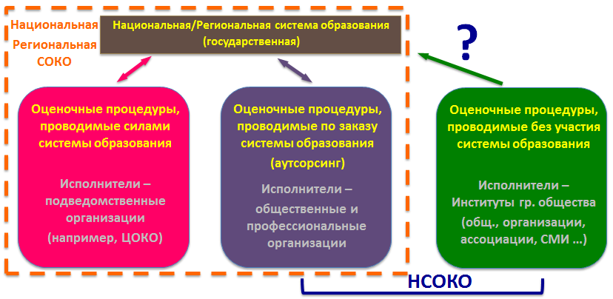
Возможные модели Национальных/Региональных систем ОКО и НСОКО
Оценочные процедуры, проводимые госуд. структурами не из системы образования
Исполнители – Правительственные организации, не подчинённые МО
(например, службы и центры при Правительстве)

Slide 14
НСОКО. Риски и ограничения
Имитация
Искусственное и поспешное создание общественных структур и фактическое управление ими со стороны органов власти.
Пример. Управляющие советы в школах.
Достоверность данных
Отсутствие или не предъявление методик сбора данных, и соответственно отсутствие их экспертизы.
Давление на школу
Общественные оценки не должны быть инструментом для квалификации или дисквалификации школ или учителей. В противном случае общественность может стать ещё одним субъектом контроля работы школы, а не помощником и партнёром.

Slide 15
ВАШИ ВОПРОСЫ!
rtc.ioe@gmail.com
WWW.RTC-EDU.RU

Slide 16
НСОКО.
http://minobr.rkomi.ru/page/9766/
Основной инструмент оценки – Опросы и анкетирование обучающихся, родителей

Slide 17
Красноярский край. Исследование удовлетворённости учащихся и родителей качеством образования
http://cok.cross-edu.ru/?page_id=2372
Исследование проводится методом анкетирования репрезентативной выборки учащихся, их родителей и педагогов. В 2012 на вопросы анкет ответили 7394 учащихся, 7285 родителей, 1252 учителя школ.
В перечень изучаемых параметров входят качество обучения, эмоционально-психологический климат в образовательных учреждениях, деятельность школы по социализации учеников, условия, влияющие на комфортность пребывания в образовательном учреждении и качество образовательного пространства.

Slide 18
Красноярский край. Исследование удовлетворённости учащихся и родителей качеством образования
Родители
Ученики

Slide 19
Чувашская Республика
http://наоко.рф

